Slide 1
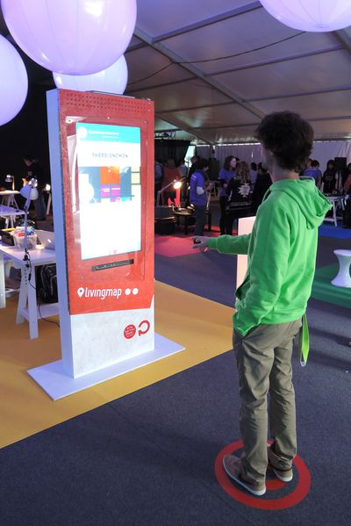

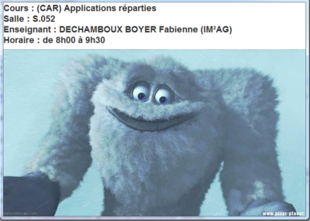
Vous ne souhaitez plus manqué ne serait-ce qu’une seule information à propos de votre école? Alors la borne IDS est faite pour vous. Rester simplement devant 1 petite minute et vous serez au courant de tout grâce a une présentation efficace et rapide des informations.
Interactive Digital Signage
Vous ne connaissez pas votre emploi du temps sur le bout des doigts? Vous ne vous rappelez plus le numéro de la salle où vous avez cours? Dans ce cas, le yeti de la borne IDS devrait pouvoir vous aider. Passer votre carte étudiant devant la borne et le yeti vous dira tout ce que vous voulez savoir sur votre prochain cours.
Étudiants : Christophe Adam et Zhengmeng Zhang
Superviseurs : Amr Alyafi, Didier Donsez
Département : RICM4, Polytech Grenoble

Slide 2

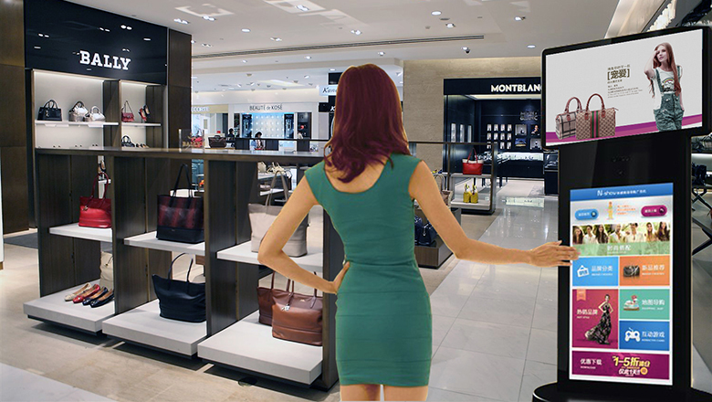
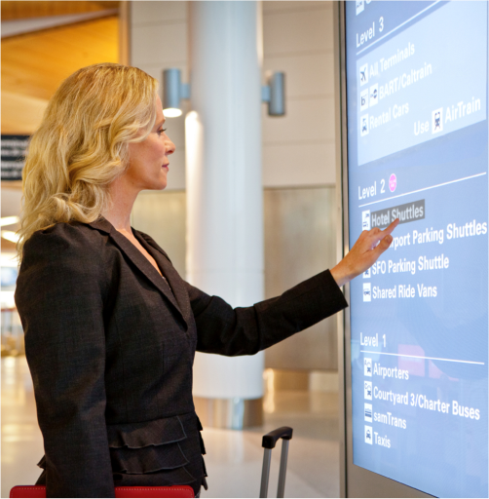

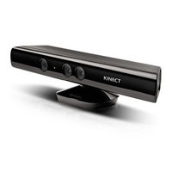

Depuis quelques années, nous commençons à voir apparaître des bornes interactives autour de nous. Pour essayer des vêtements virtuellement devant un miroir ou encore au restaurant pour passer une commande. Les technologies émergentes nous permettent de faire le buzz mais aussi de créer une vraie interaction entre l’homme et la technologie.
Également équipée de ce qui se fait de mieux en matière de synthèse vocale, la borne peut diffusé des informations via la voix et donc apporter un réel plus à la diffusion d’informations.
L’ordinateur intégré est équipé d’une carte wifi qui permet à la borne d’être connecté à internet en permanence et donc de pouvoir être administrée à distance ou encore de se mettre à jours automatiquement.
La borne qui vous est présenté ici est destiné principalement a diffuser de l’information. Équipée d’un capteur « kinect » et d’un lecteur NFC, elle peut être contrôlée via les gestes et réagir à la présence d’une puce NFC.

